Slide 1
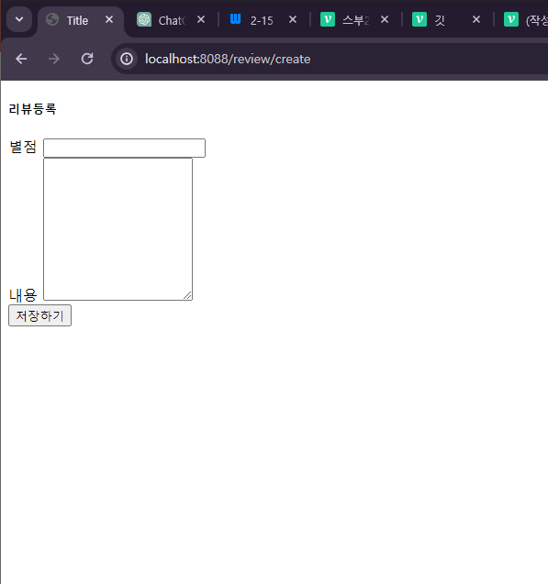
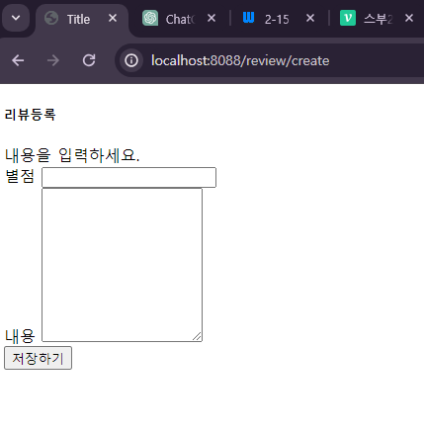
리뷰작성하는 페이지
내용입력안하고 저장하기 누르면 빨간박스처러 오류메세지 나오도록 함

Slide 2
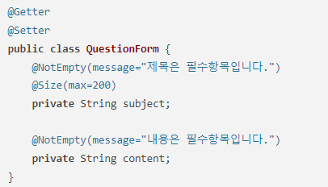
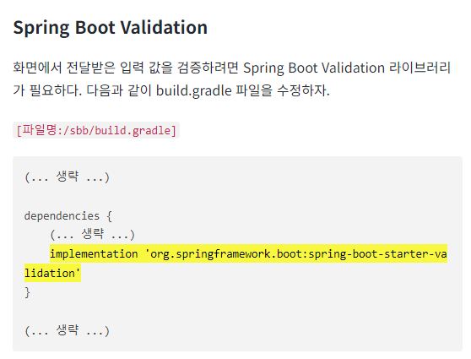
1. 사용자 입력값을 서버가 Form형식으로 받아오기 + 빈 값은 등록 못하도록 하기
2. 위의 폼클래스에 속성마다 애너테이션 적용 -> 이 애너테이션이, 사용자 입력값을 검증함.

Slide 3
리뷰가짜데이터 만들기,. 리뷰작성ui수정 별점별로 선택하돋록,.
리뷰디테일 -> 추천수등록 마크랑
일단 리뷰에서 레스토랑 주석처리해보고, 다른거 디비에 들어가는지 확인해보기 ㅇㅇ

Slide 4
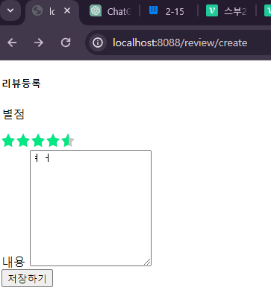
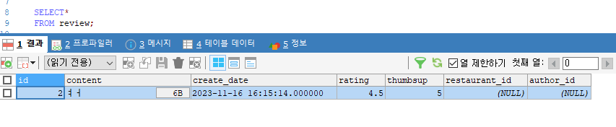
의도 : 빨간 박스
설명 : 별점 기능을 추가했고, 0부터5까지 0.5단위로 double type으로 db에 추가되도록 함.
나머지 thumbsup, restaurantid, authorid는 가짜데이터 만들기에 너무 복잡할것 같아서 대충 아무거나 집어넣어논것.

Slide 5
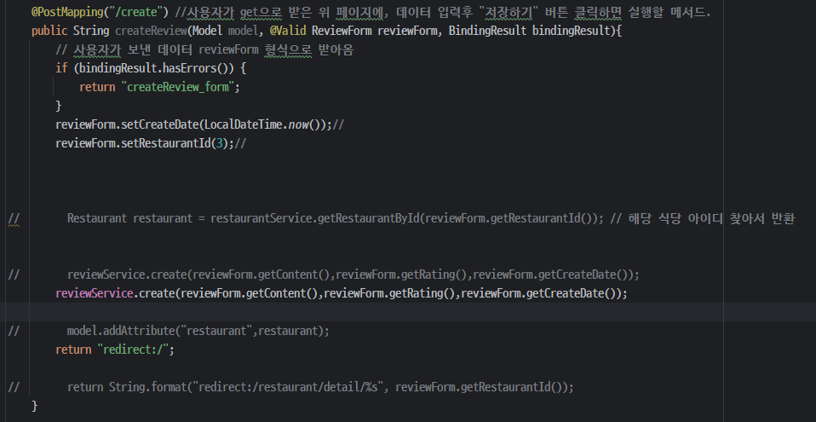
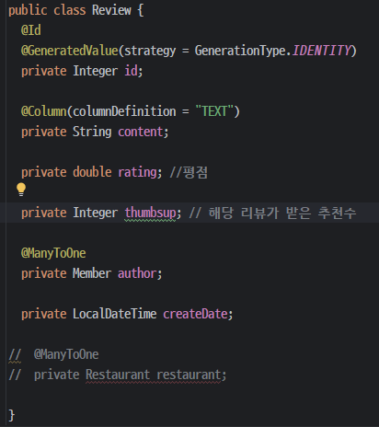
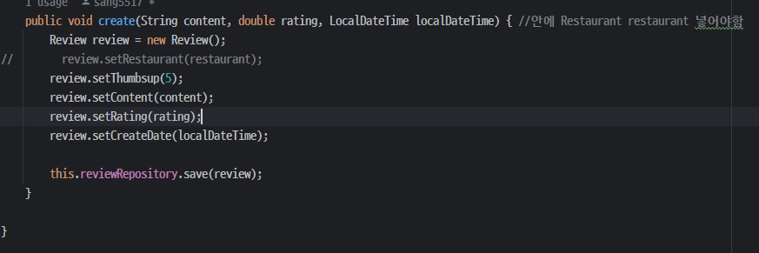
이와 같이 테스트해보려고 수정한부분이 많음.

Slide 6
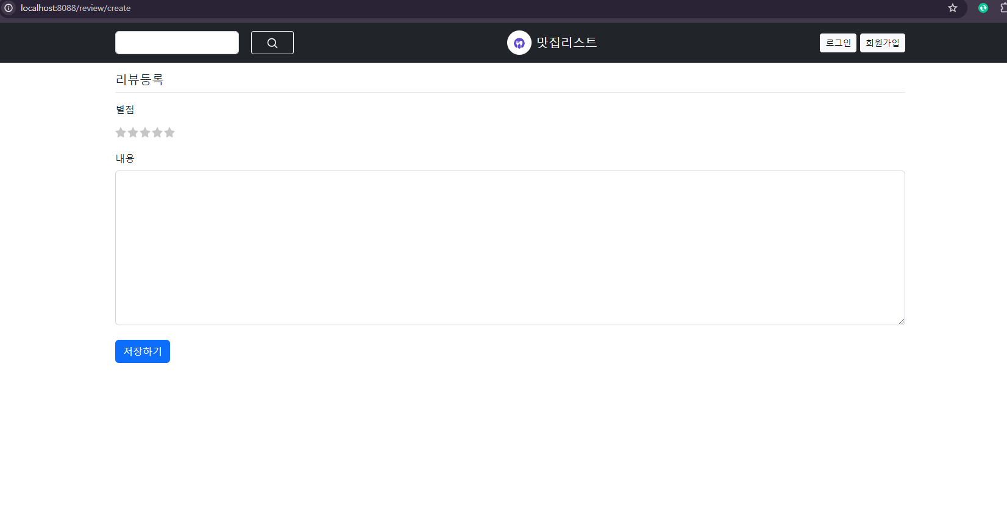
Ui수정 완성화면 _ /review/create

Slide 7
레스토랑아이디 url에서 받아오면 됨.
수정할거
review_detail.html -> 스프링부트 question_list 처럼 나오도록 수정하기
리뷰작성할때, 레스토랑아이디랑 멤버아이디 받아오도록. Url로? 안댈거같은데..db에서 받아오는게 맞을거같음.
Review_creat를 하고 등록하기를 누르면, db에 revie가 저장되어야함. 근데 리뷰 속성엔 컨텐츠, 별점만 있는게 아니라 사용자pk랑, 레스토랑 아이디도 있음…………..그것도 같이 추가돼서 저장해야하는데 그걸 수정하기.

Slide 8
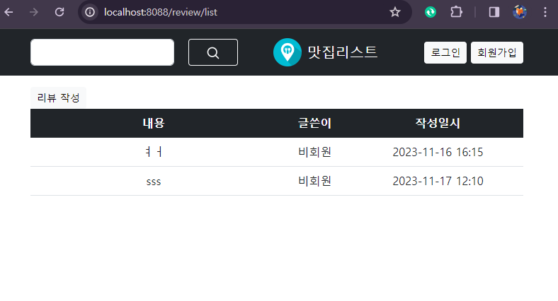
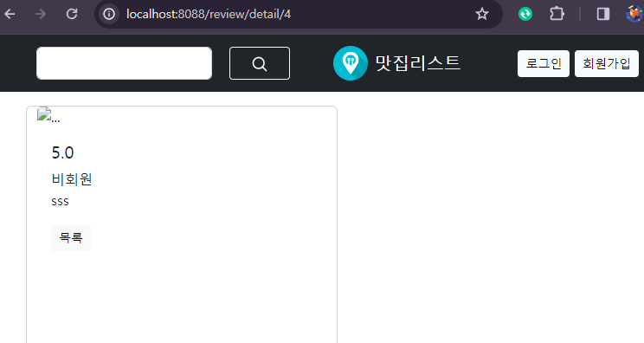
review_detail.html -> 스프링부트 question_list 처럼 나오도록 수정하기
네이게이션바 추가,
기존의 review_detail.html을 review_list 랑 review_detail로 분리.
내용 텍스트 클릭하면 해당 리뷰디테일로 페이지 이동.
순서대로
첨부이미지
별점->추후 수정 별이미지 그대로 나오도록
닉네임/비회원이면 비회원이라고 일단 출력되게함->추후수정
내용
목록 버튼

Slide 9
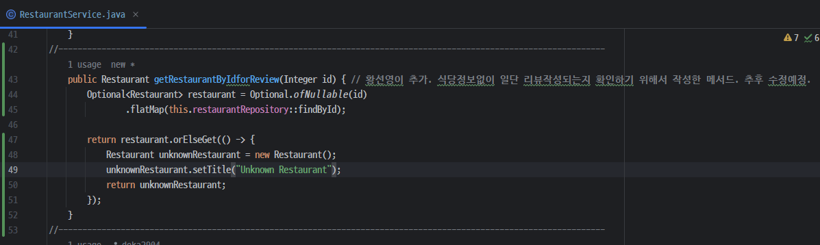
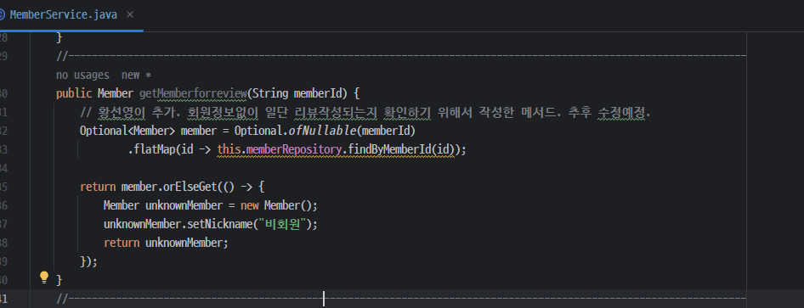
review_detail.html -> 스프링부트 question_list 처럼 나오도록 수정하기
Optinal로 값이 없는 속성이 있어도 일단 객체생성은 가능하도록 하려 했음 -> but db연관된 엔터티 들이라서 repository.save를 해줬어야 함.
이렇게 각각 추가했더니 됨.

Slide 10
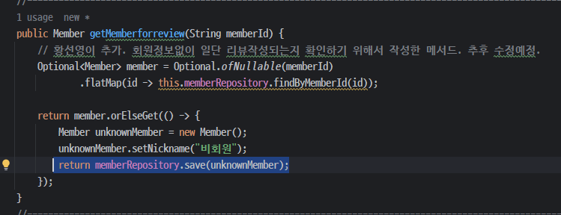
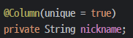
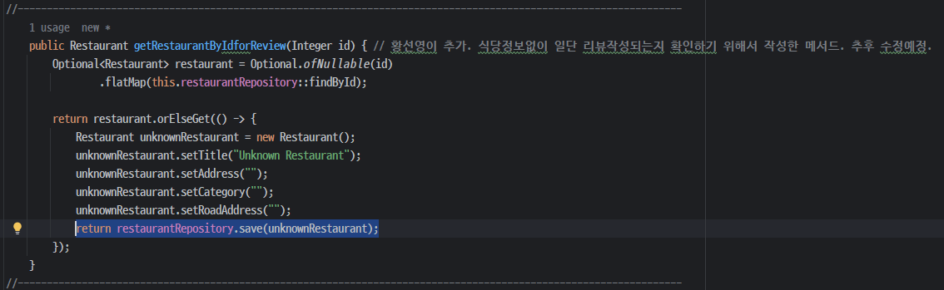
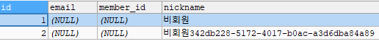
레포지터리save추가.
그리고 restauran엔티티 속성들이 다 notnull이 걸려있어서 setAdress 이하 들 할당해줫음
Null이 들어가면 안됨..db에저장이안되는거?아니면 db에 저장은되고 꺼내거 실행이 안되는거?
-> 당연히 java에서 객체생성이 안되는거지;;
member 엔터티에서
이렇게 되어있음
따라서 비회원1, 비회원2 . . . 처럼 구분돼야함.
->자바유틸 UUID이용.
이렇게 하면 됨.
->결과.

Slide 11
review_detail.html -> 스프링부트 question_list 처럼 나오도록 수정하기
네이게이션바 추가,
기존의 review_detail.html을 review_list 랑 review_detail로 분리.
내용 텍스트 클릭하면 해당 리뷰디테일로 페이지 이동.
순서대로
첨부이미지
별점->추후 수정 별이미지 그대로 나오도록
닉네임/비회원이면 비회원이라고 일단 출력되게함->추후수정
내용
목록 버튼

Slide 12
1120 _ 5일 진행상황
<11/20 목표>
1. review/detail 페이지 사용자등록별점대로 표시되게 -> 전체구성 변경.. 보류
2.

Slide 13
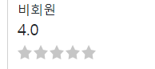
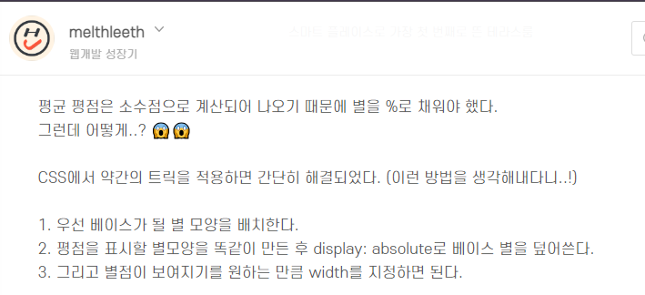
1. review/detail 페이지 사용자등록별점대로 표시되게
회원이 4점의 별점을 등록했는데 별점표시가 안되고 있음.
해결법 아래 사진첨부 .

Slide 14
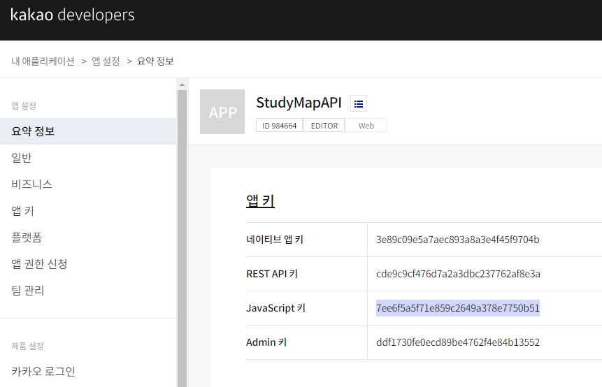
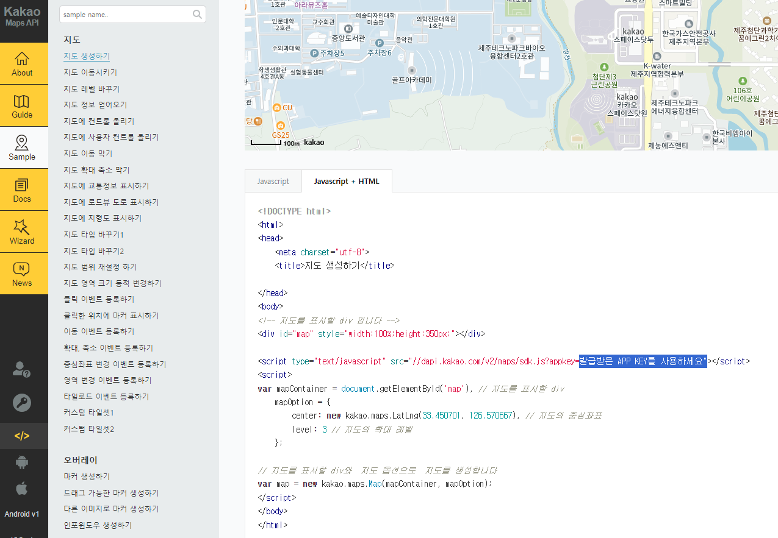
<카카오지도 api 사용하기>
->카카오디벨로퍼 가입해서 키발급받음
여기다가 붙여서 쓰면됨.

Slide 15
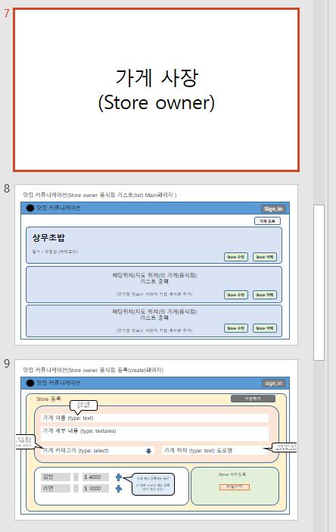
선영 : 가게 사장사용자가 등록하는 페이지 구현
현 위치기반 주변 식당 list 페이지
- /store/list
2. 가게 등록 페이지 -> 폼 형식 사용예정
- owner/list/create ->로 하기
/store은 user메인에 넣기로 함.

Slide 16
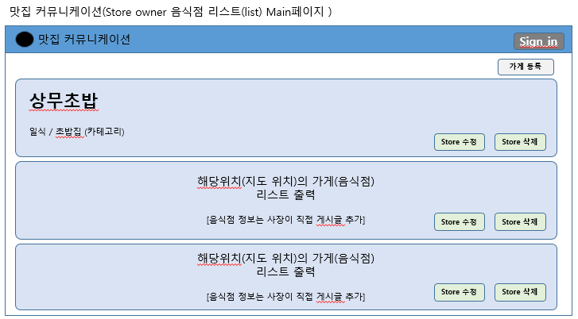
1. store/owner/list
-> 로그인 가게사장으로 하면 리다이렉트 시킬 페이지.
->지가등록한 가게 리스트임

Slide 17
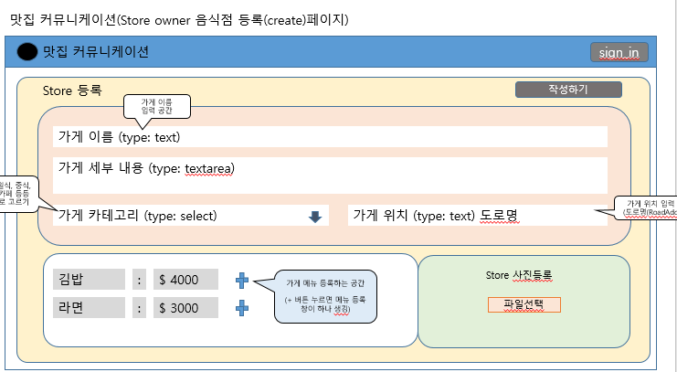
1. store/create
-> 가게사장이 가게등록 페이지

Slide 18
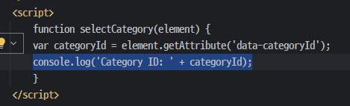
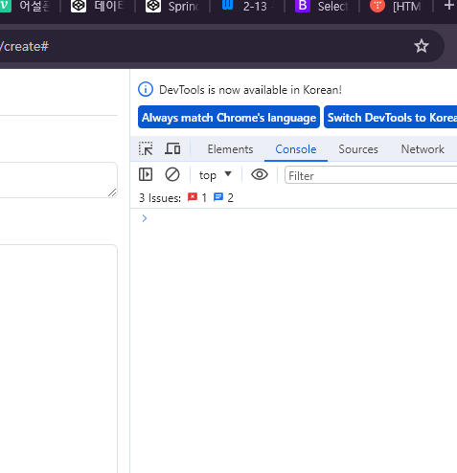
1. store/create
-> html문서에서 스크립트 저렇게 추가하면 웹페이지 f12 -> 콘솔창에 문자열 출력됨.

Slide 19
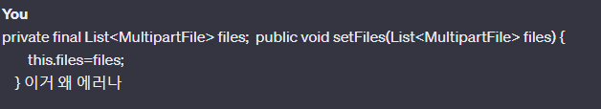
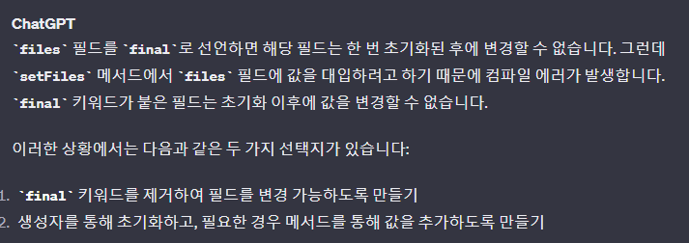
1. store/create
사진첨부 연결하는거 애먹음
->ioexception이뭔지?

Slide 20
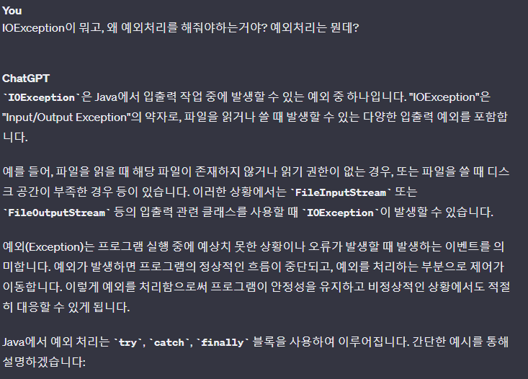
+ 도대체 IOException이 뭔지?
Inputoutputexception
-> 파일을 읽거나 쓸 때 발생할 수 있는 다양한 입출력 예외를 포함?
예외란, 프로그램 실행 중 예상치 못한 상황이나 오류가 발생할때 발생하는 이벤트를 의미.

Slide 21
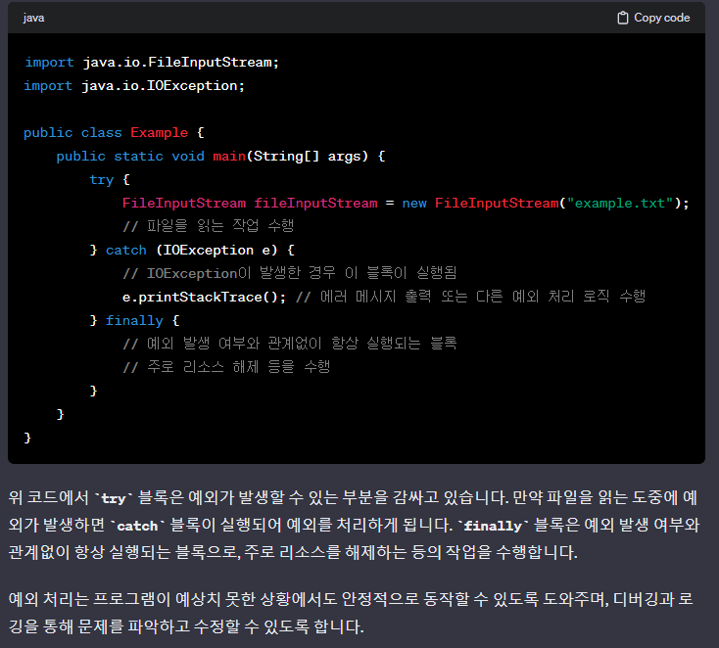

Slide 22
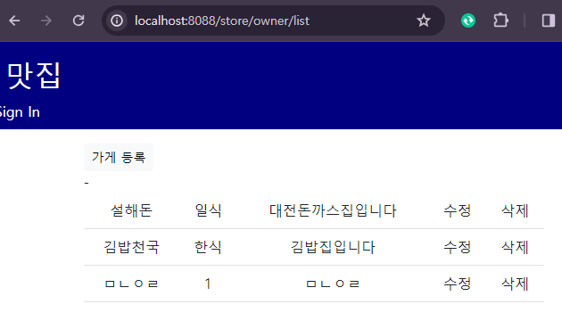
가게리스트 페이지 구현 △
-> store/owner/list 로 링크 맞춤 O
-> 가게등록 페이지 연결 O
-> 수정,삭제 아직 X

Slide 23
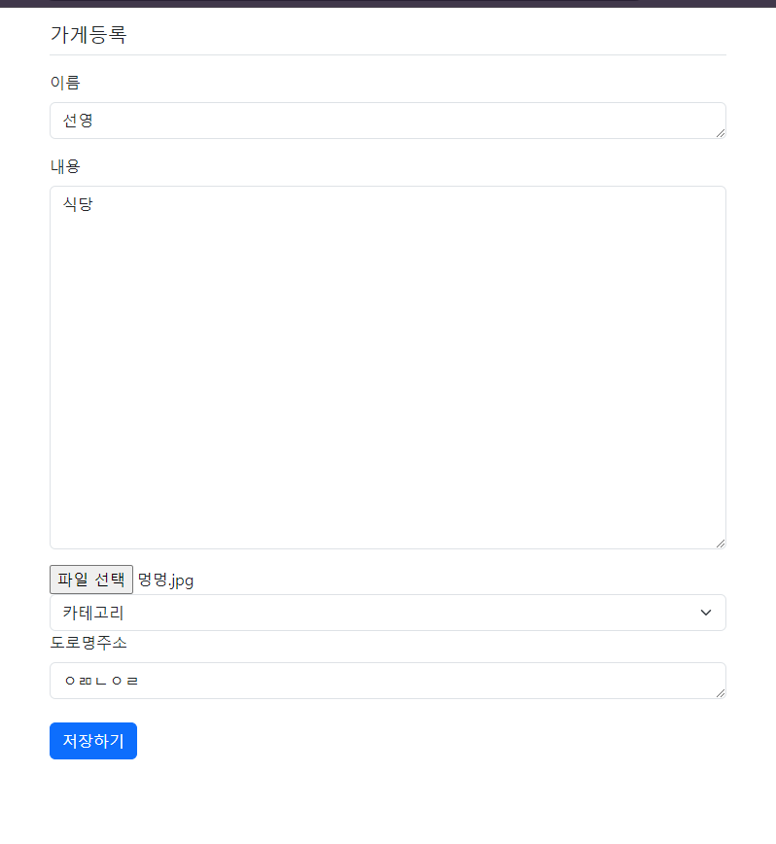
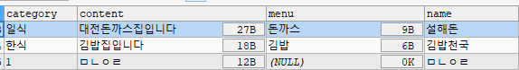
가게등록 페이지 구현 △
이름, 내용, 도로명주소 db에 저장 -> O
2. 파일첨부 db에 저장 -> △
---------------------------------------------------
추후 수정할 부분
- ui 원래 기획에 맞게 다듬기
- db에서 user정보(사장님) 받아와서, store등 록할때 가게사장 연결되도록 해야함.
- 파일첨부 db에저장구현 -> 완료하기

Slide 24
지도 api연결하는거 공부해보기

Slide 25
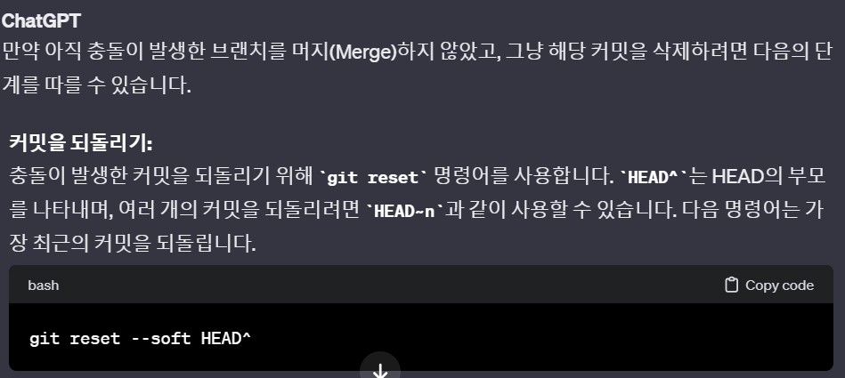
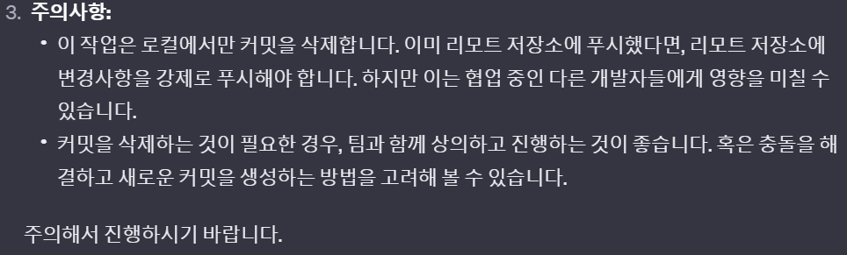
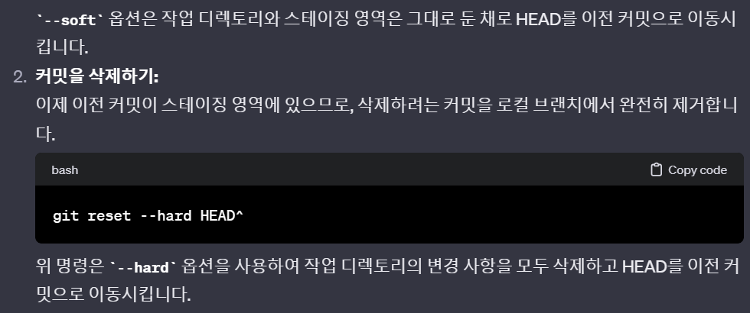
깃 commit 하다가 conflict발생해서 그냥 커밋 지우고 싶을때 : (merge하기 전)

Slide 26
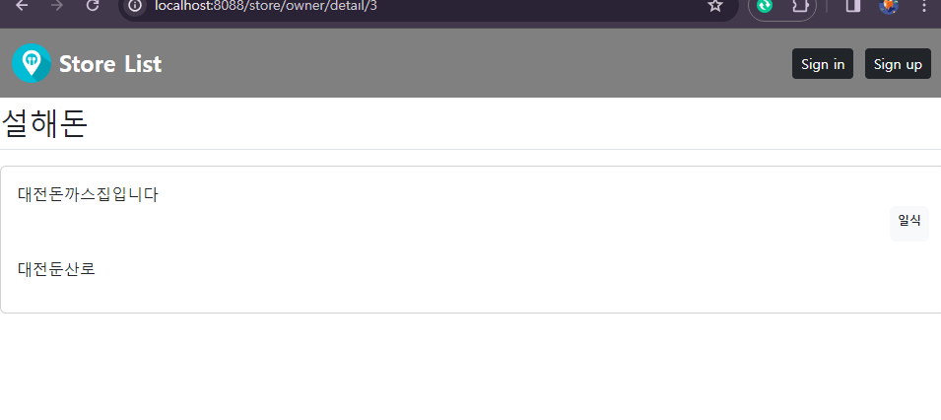
Storeownerdetail 구현 -> O //ui는 미루기 태원님께 요청하기

Slide 27
Storeownerdetail 구현 -> O //ui는 미루기 태원님께 요청하기
수정,삭제,사진첨부 기능 다 만들기
샘 질문 : 리다이렉트를 이용해서 매핑 함수 줄일수잇다 햇엇는데 예시 질문.
->이거그냥 분기처리할때? 쓰는거. If문에 쓰이는..
리다이렉트 남용하면 안좋다 . 네트워크 타는거기때문에 리다이렉트가많아지면 느려질수 잇기 때문.
Redirect한번정도만하는게조음. 리다이렉트 갓는데 또 리다이렉트 - - -이런건 안조음
R같은url요청인데 get,post두개로 나누는거 먼가 중복같아보이는데
-> 아님 이게 젤 나은방법임.

Slide 28
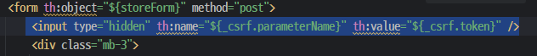
위에 스토어폼 html인데 원래 저 밑줄 없엇음 -> 403에러 남 : 서버의권한없음에러? 그래서 스프링부트보고 밑줄 추가했더니 에러 해결됨. 근데 이해안감. 다음장

Slide 29
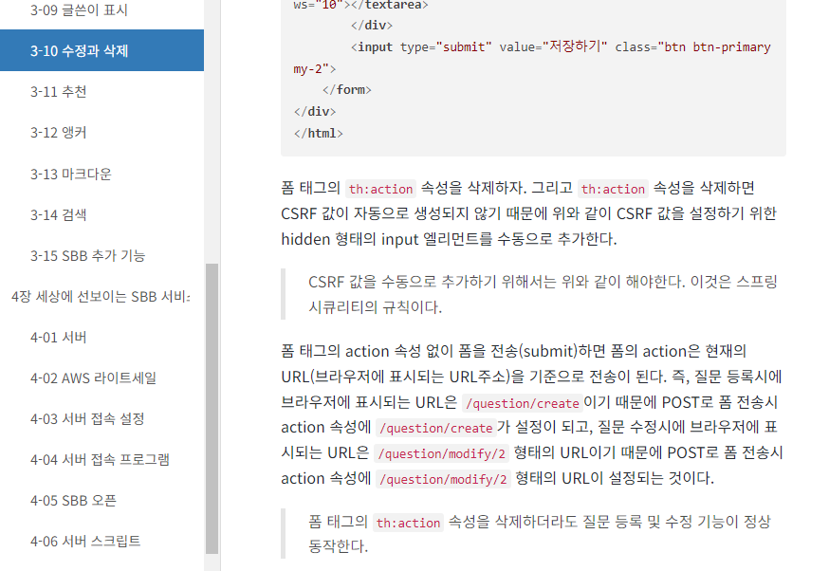
뭔소린지 모르겟음.
질문하기
->

Slide 30
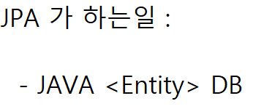
새로운기능 배울때 -> 가장 간단한 형태로 먼저 되게 해보기
그 다음에 점차 확장 해 나가기. 이게 올바른 순서임.
사진파일 db에 저장->jpa역할
한장저장 : 이진데이터 변환해서 저장함
여러장? 위에꺼 LIST로 받아서 저장,.근데 column을 억지로 늘릴수없음 행단위라서 그래서 콤마나 그런걸로 구분하게 하고 하나로 합쳐서 저장함
이미지 등 용량큰 데이터는 디비에 직접저장안함 용량커지면 db에 과부하 걸릴수도 있어서 .
그래서 서버에 파일형식으로 저장해놓고 디비에는 파일의 주소를 저장하도록 함.
그리고 정적데이터 처리는 보통 웹서버가 하도록 하고 동적데이터는 서버시킴 (?)

Slide 31
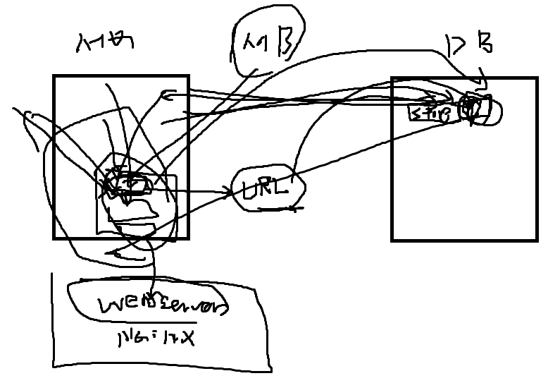
이미지 db에 저장하는 원리 이해하기
@ElementCollection말고 onetomany로도 해보기
Db에서 이미지 꺼내서 출력해보기
이미지를 서버파일로 저장하고 url로 관리하기

Slide 32
Photo entit를 따로 만들었고 속성에 review, store달려있음 -> storephoto일땐 review속성이 null이고 review photo일땐 store속성이 null일텐데 이부분 수정하면 좋을것 같음.
Null처리좀 하기 https://blog.naver.com/tmondev/220791552394

Slide 33
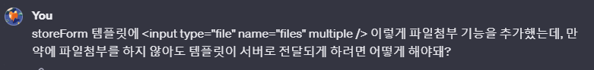
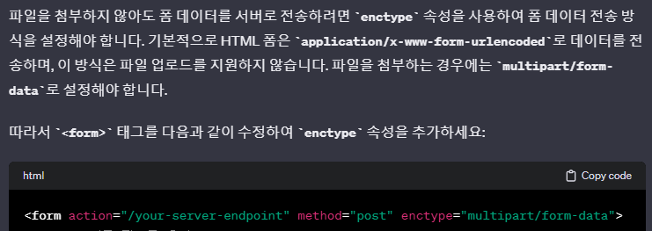
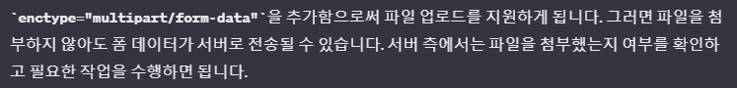

Slide 34
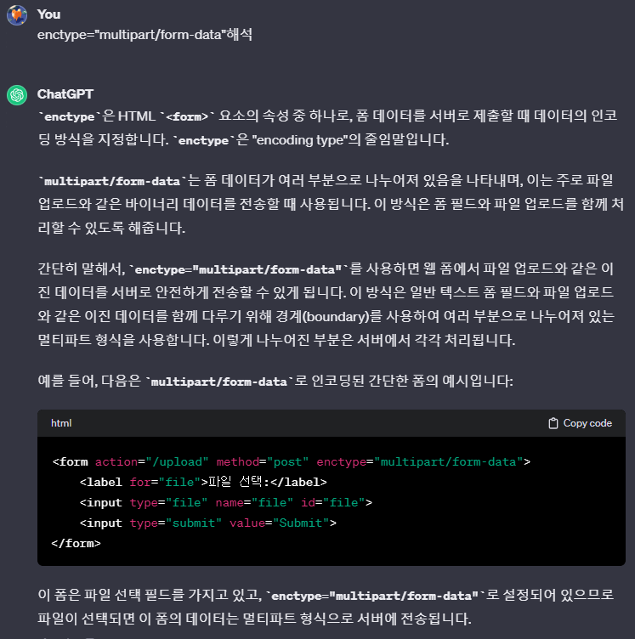

Slide 35
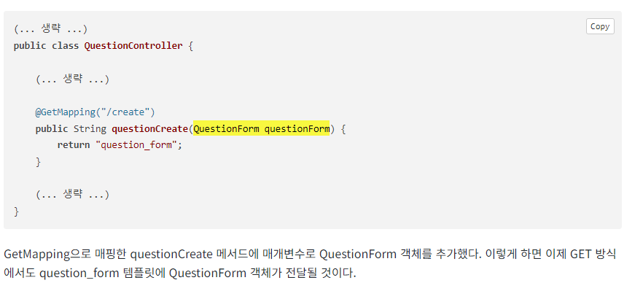
Form클래스 사용하면 따로 model객체 안써도 템플릿에 전달되는듯?
Detail 수정한거 질문 내가햇던거 날렷는지,.

Slide 36
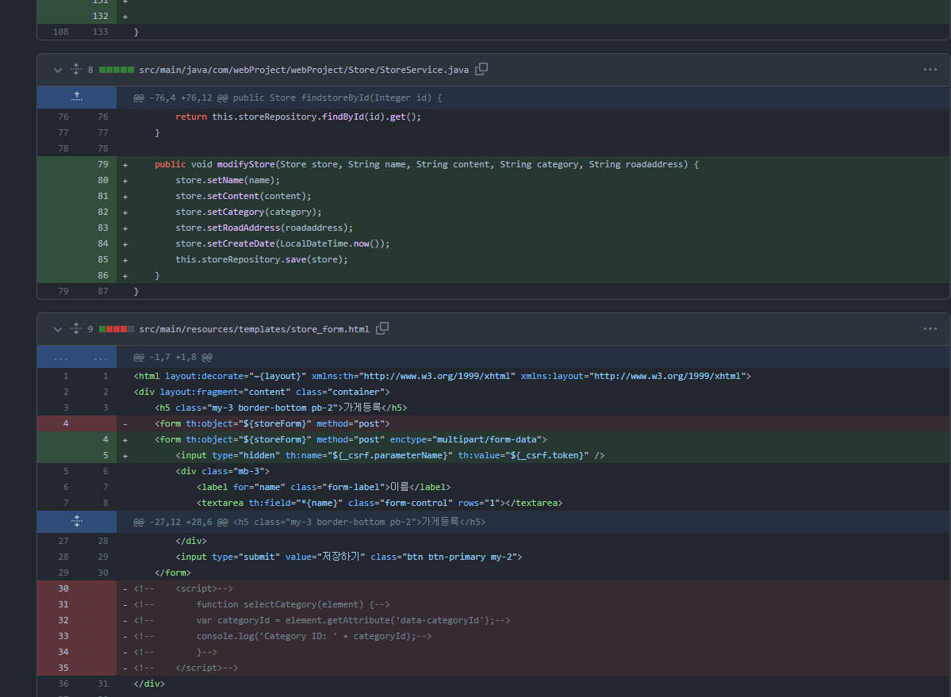
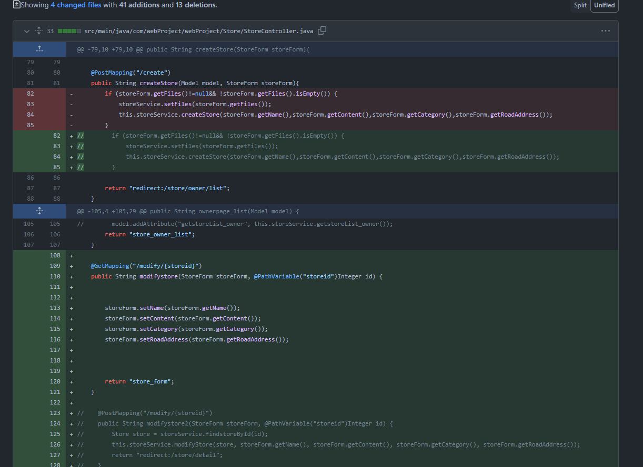
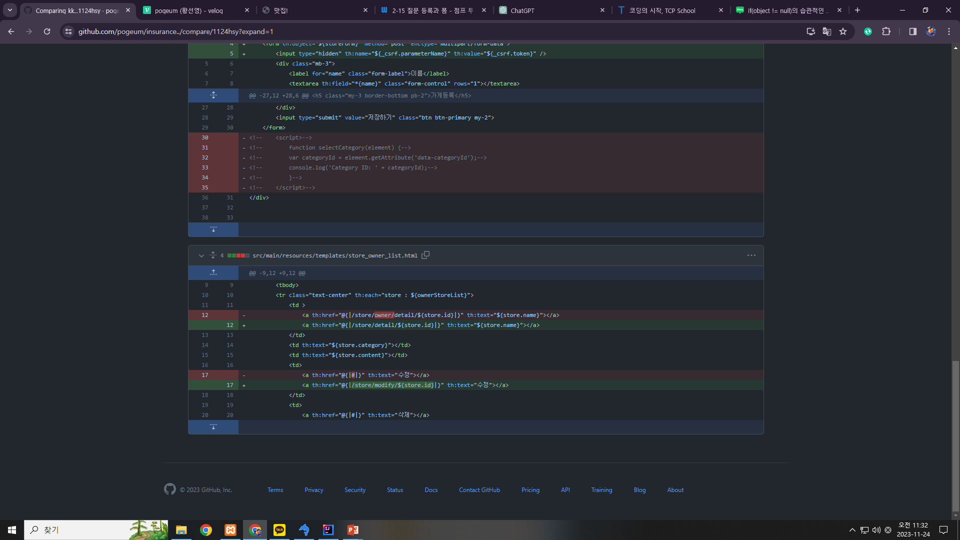

Slide 37
@{|/…/|} 이거랑 @{/…/ } 이거랑 뭔차이?
절대경로? 상대경로?

Slide 38

이거 해놔도 없으면 없는대로 들어간다는데
?? 없어도 Nullpointerexception에러안뜨는듯?

Slide 39


Slide 40
수정하기
삭제 버튼누르면 팝업창 삭제하시겟습니가? 하는기능 추가하기 . 햇는데 안됨.

Slide 41



Slide 42


Slide 43

제발 엔티티 연결 햇으면 onetomany,manytoone 좀제대로ㅓ하기;;;;;;;;;;;;이거때매 에러남;;;

Slide 44

지운 주석 -> 다시 공부해보기 복습

Slide 45

일단 사장닉넴인 걍 user인데
여기서 user 종류?권한? 구분 -> 사장일때는 자기가 올린가게 리스트를
Store/owner/list 로 페이지구현 되도록 .
아래예시/
내가게보기
이런식으로?

Slide 46
질문
회원id이든, 게시물id이든 url로 정보노출 안하고 받아오는 방법이 뭐엿는지..??
Form태그 post요청 말곤 없는지?`

Slide 47


.formLogin((formLogin) -> formLogin
.loginPage("/user/login")
.defaultSuccessUrl("/")
.successHandler((request, response, authentication) -> {
// 현재 사용자의 역할을 확인하고, 그에 따라 다른 URL로 리다이렉트
if (authentication.getAuthorities().stream().anyMatch(a -> a.getAuthority().equals("ROLE_ADMIN"))) {
response.sendRedirect("/admin/dashboard");
} else if (authentication.getAuthorities().stream().anyMatch(a -> a.getAuthority().equals("ROLE_USER"))) {
response.sendRedirect("/user/dashboard");
} else {
response.sendRedirect("/");
}
})
)

Slide 48
1127황선영
회원id이든, 게시물id이든 url로 정보노출 안하고 받아오는 방법이 뭐엿는지..??
Form태그 post요청 말곤 없는지?`
사장이 등록한 사진 웹페이지 출력하기
메뉴등록기능, 로그인유도.,기능…

Slide 49


Slide 50



메뉴등록 여기서 메뉴가 엔티티로 따로있는데 -> 검색기능에 활용하면 좋을거같음. 메뉴이름 치고, 가격대별로 검색 이런거. ->조장상의필요
Principal이 null인경우?
->
메뉴등록
storeForm안에 또menuForm으로 하는거랑
인풋태그로하는거랑 뭔차이?머가더좋은지질문
->자바스크립트써야댐 원래시안대로 할라면 ㅜ
Name 입력해야 데이터 넘어감 ㅈㅂ

Slide 51


위에처럼 코드수정하기
왜 굳이 새로 만들고 꺼내서 또하지?이게더 mvc패턴에 적합하다고 함.

Slide 52
1128
오늘 목표
유저 권한구분, role_owner일때 '내가게보기'버튼 나오게 O하긴햇ㄱ는데 테스트해보려면 회원가입이 되어야하는데 지금막혀있음.
- owner user구분하고, 각 오너 마다 response되는 store/owner/list다르게 . O
- 메뉴 등록 기능
메뉴추가 자바스크립트 기능구현 ->메뉴이름만 db에저장.여러개가능.
사장마다 메인페이지..다르게 나오게 -> 컨트롤러 에서 유저 받아오고, 그거 템플릿으로 전달..? 아무튼하면댈듯. O
->메인페이지에서 store/owner/list이동 버튼 만들면
Url로 페이지요청한사람 id번호 받아와서 사장이면 store/owner/list 전달해주는방식?
질문 : html은 디버깅못하는지

Slide 53

메인페이지템플릿 store_list.html 부분 버튼엘리먼트 추가.
sec:authorize=“isAuthenticated()” → 스프링시큐리티의 authorize속성을 사용하여 사용자가 인증되어 있을때만 element가 표시되도록 함.
th:if ~~ → 타임리프 조건문. 현재사용자가 인증되어있는지(getUsername이null이 아닌경우)확인하고, 현재사용자의 rold이 OWNER인지 확인함.

Slide 54



Slide 55

혹시몰라서 지워질까봐 첨부함.
Principal 객체는 로그인을 해야만 생성되는 객체이다.

Slide 56

독학해보기
일하님 깃 보고 로그인기능 공부좀 하기;;
ㅅㅅㅅㅂ’
레이아웃 적용하면
스크립트도 레이아웃태그 안에다가 넣어줘야함;

Slide 57


Slide 58


Slide 59
질문.. 입력값 한꺼번에 입력하고 어레이나 리스트로 받아오는거 가능한지?

Slide 60

로그인로그아웃 회원ㄱ아ㅣㅂ 스프링부트 보고
공붛가ㅣ

Slide 61

이거를 여기다할지 get에다 넣을지 모르겟다

Slide 62

가게수정할때.. 메뉴건드리면 초기화되고 새로가게생성됨 ㅠㅠ
헷갈리는거 -> requestparam이랑 url로 데이터받아오는거 ? 랑 걍 함수인자로받는거랑
사진추가기능, 메뉴검색기능 건의해보기 -> 메뉴검색하면 가격순정렬, 별점순정렬 등.,., 메뉴에 별점매기는것도 잇으면 조을거가틈

Slide 63

Null로 뜸 . 왜지? Jpa랑연결 안해서 그런가?
-> ㅇㅇ맞음

Slide 64


Slide 65

<!--RequestParam -> ? PathVariable -> ${store.id}-->
이렇게, 레포지터리로 저장 해줘야 속성이 저장됨. 아니면 연결 안됨 ㅡㅡ
-> newstore에 author가 세팅안됨.

Slide 66

원래대로 동적으로 메뉴생성삭제수정기능 하려면 자바스크립트 써야해서 , 수정했습니다..

Slide 67


메뉴등록하기 버튼누르면 새 링크로 이동하고,
이렇게 새 페이지에서 메뉴 등록삭제 추가 기능 가능하도록 구현함.

Slide 68


수정 하고싶은 부분
추가 누르면 디폴트메뉴 생성해버리는것..동적기능 못만들겠음
가게 등록 하고 저장누르지않고 뒤로가기 눌러도 저렇게 빈값으로 저장됨.

Slide 69
Process써서 바로 전 페이지로 이동 하는거 어떻게 하는지 질문 url 메서드 여러 개로 만들어도 될듯

Slide 70


Slide 71


Slide 72


Slide 73
페이징, 사장값받아와서 해다리스트만 페이징출력하기. 앵커이동..

Slide 74


Slide 75

ㄹ사진등록->경로찾을수없음에러
해결 : application.properties에서 경로가 맞아야함!! 나는 이 프로젝트가 아래경로와 다르게 있어서 안된거였음

Slide 76


Slide 77

이부분 수정. 사진틀 둥글게, 메뉴명, 가격 ui다듬기

Slide 78
목욜 상의할거
메뉴등록 사진 한개만할지 여러개할지?
한 개만 한다면 메뉴 엔티티에서 포토를 리스트로 연결해도 되는지?
페이징
앵커
Storedetail에서 메뉴여러개 -> 모달로 처리하기? 스크롤? 더보기?
검색해도 지도나오게, 가게중복없애기

Slide 79


위에이렇게 애너테이션 추가했더니 페이징 잘됨
질문 애너테이션왜? Jpa다루는거라?

Slide 80


앵커 -> 전페이지 위치 받아오는게아니라, 게시물id를 타임리프로 받아가지고 걸로 이동시키는거..

Slide 81


1207 주석처리 지우고 킵

Slide 82


Slide 83


1207 주석처리 지우고 킵
이거 뭐 메뉴추가기능할때 한페이지에 여러기능 넣을라고 동적기능 욕심부리던거.
Process로 이전동작 받아오고 어쩌고,.한거.,

Slide 84



Slide 85


Slide 86
Db랑 파일이랑 다름
컴터에 저장된게 디비저장된건줄 알앗는데 별개래
둘다 윈도우시스템?의 다른 프로그램 이라고함.
그래서 다루는방법이 별개라고 함.

Slide 87


Slide 88
<html layout:decorate="~{layout}" xmlns:th="http://www.w3.org/1999/xhtml" xmlns:layout="http://www.w3.org/1999/xhtml"> <div layout:fragment="content" class="container"> <form th:object="${menuForm}" method="post"> <div class="d-flex align-items-center p-2" style="height:5%; padding:10px;margin: 20px 10px 0 10px;"> <h4 class="fw-bold" style="flex:6;margin: 0 10px 0 10px;">메뉴 등록</h4> <button type="submit" class="btn btn-sm btn-dark">저장하기</button> <input type="button" onclick="clone();" value="추가"> </div> <div style="height:70%"> <div class="m-3"> <div style="background: white; box-shadow:0px 0px 10px rgba(0,0,0,0.2);border-radius: 10px; padding : 10px; margin-bottom:20px;"> <!-- CSRF 토큰 --> <input type="hidden" th:name="${_csrf.parameterName}" th:value="${_csrf.token}"/> <div id="input-area"> <!-- 이`름 입력 --> <div class="menu-item"> <div class="mb-3"> <label for="menuName" class="form-label">메뉴명</label> <input id="menuName" type="text" name="menuFormList[0].menuName" placeholder="메뉴"> <!-- <textarea th:field="*{menuName}" class="form-control" rows="1" placeholder="이름"></textarea>--> </div> <!-- 내용 입력 --> <div class="mb-3"> <label for="price" class="form-label">가격</label> <input id="price" type="text" name="menuFormList[0].price" placeholder="가격"> <!-- <textarea th:field="*{price}" class="form-control" rows="15"></textarea>--> </div> <!--사진 첨부--> <div style="width:40%; background: white; box-shadow:0px 0px 10px rgba(0,0,0,0.2);border-radius: 10px; padding : 10px; "> <input type="file" name="fileList" id="fileList" multiple/> <div id="imagePreview"></div> <button onclick="deleteSelectedFile()">삭제</button> </div> <hr> </div> </div> </div> </div> </div> </form>

Slide 89
<script> let idx = 1; function clone(){ let inputArea = document.getElementById('input-area'); let menuItem = document.querySelector('.menu-item'); const newNode = menuItem.cloneNode(true); menuName = newNode.querySelector('#menuName'); price = newNode.querySelector('#price'); menuName.value = ""; price.value = ""; menuName.setAttribute("name", "menuFormList[" + idx + "].menuName"); price.setAttribute("name", "menuFormList[" + idx + "].price"); console.log(menuName); console.log(price); inputArea.appendChild(newNode); idx++; } </script> </div> </html>
menu._form.html ->쌤이 코드짜주신거 아까워서 남겨둠.

Slide 90
페이징처리 버그수정하기
메뉴검색시 가게중복 없애기 -> 컨트롤러에 추가한 코드 말고 레파지토리에서 distinct로 해보기
사진 하나만 하래또 메뉴;

Slide 91
여러장 받는 메서드,. 한장으로 바꿔서 아까워서 첨부해놈/
@PostMapping("/update") public String update(Integer menuid, String menuName, String pricestring, MultipartFile file) throws Exception { Menu menu = menuService.findMenu(menuid); if (menuName == null || menuName.isEmpty()) { menu.setMenuName("--MENU--"); } else { menu.setMenuName(menuName); } if (pricestring == null || pricestring.isEmpty()) { menu.setPrice(0); } else { menu.setPrice(Integer.valueOf(pricestring)); } // boolean filesSelected = fileList.stream().anyMatch(file -> !file.isEmpty()); // false -> true // if (!filesSelected) { //false // photoService.savedefaultImgsForMenu(menu, fileList); // } else { // photoService.saveImgsForMenu(menu, fileList); // } // menuService.setMenu(menu); // return "redirect:/store/menuList/" + menu.getStore().getId(); if (file != null && !file.isEmpty()) { // 파일이 선택된 경우에만 파일 저장 로직을 실행 photoService.deleteMenuImage(menu); photoService.saveImgsForMenu(menu, Collections.singletonList(file)); } else { // 파일이 선택되지 않은 경우 기본 이미지 저장 로직 실행 photoService.savedefaultImgsForMenu(menu, Collections.emptyList()); } menuService.setMenu(menu); return "redirect:/store/menuList/" + menu.getStore().getId(); }

Slide 92

여기서 어케하느닞? 메뉴검색 가게 중복제거
공부하기

